Slide 1
CALCULO DEL ISR SALARIOS
MENSUALES

Slide 2
1. Se debe poner nombre a las tablas, ya que estas no servirán para las fórmulas que se utilizaran más adelante.
2. Se colocara el ingreso mensual gravado.
3. Se colocaran formarlas que en este caso será =buscar v ($C$6, TabISR, 1).

Slide 3
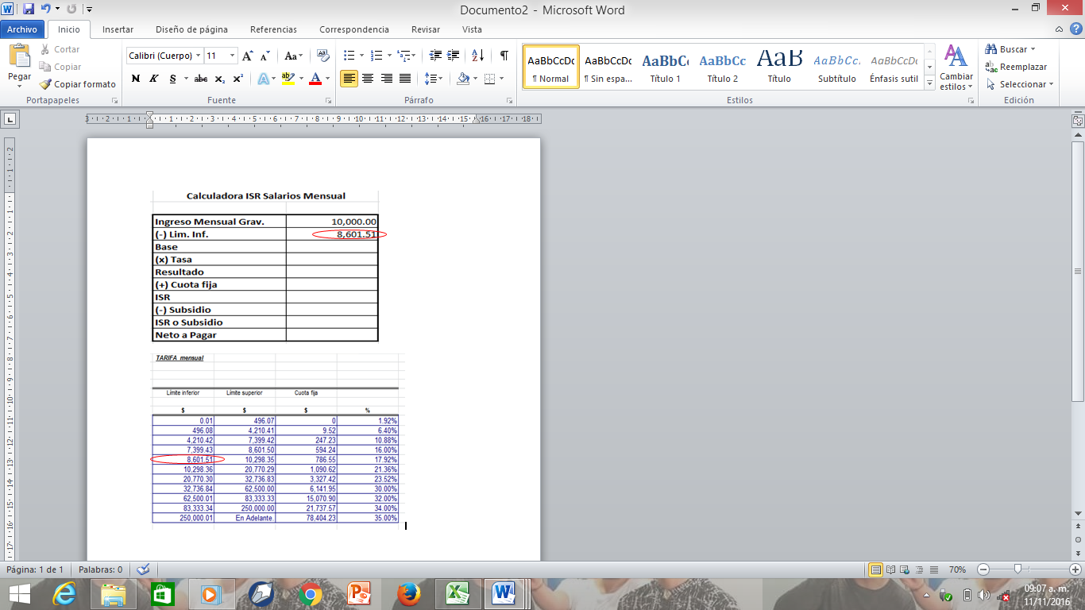
4. Se compararan los resultados con la tabla de tarifa.

Slide 4
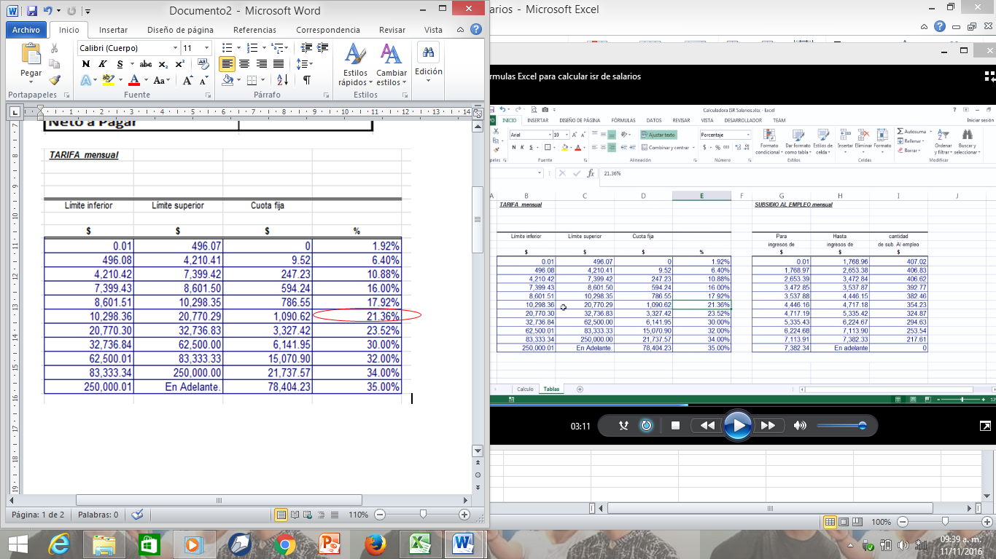
6. La tasa la tomaremos de la tabla de tarifa mensual, usando la formula =BUSCARV($C$&TabISR,4).
7. Para sacar el resultado será la base por la tasa.

Slide 5
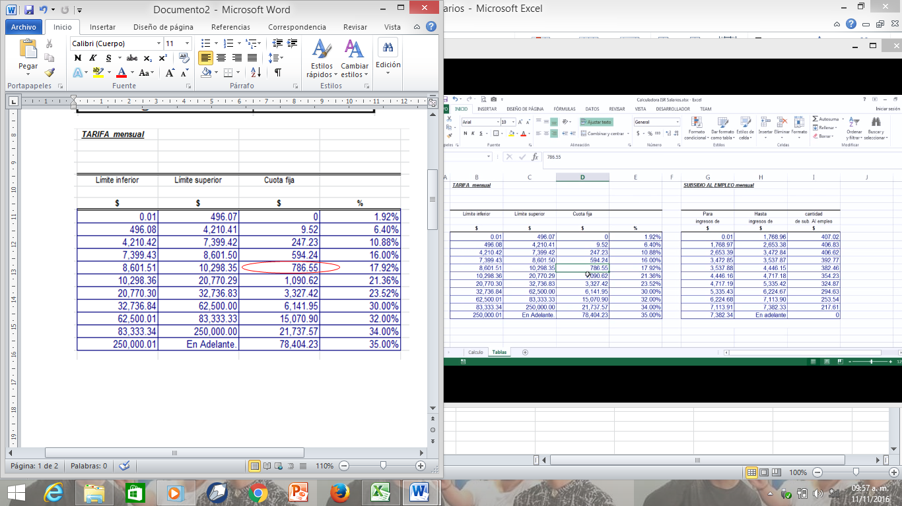
8. Después sacaremos la cuota fija que se encuentra en la tabla de tarifa, aplicando la formula =BUSCARV($C$&,TabISR,3)

Slide 6
9. Para que podamos sacra el ISR tomaremos el resultado sumándolo con nuestra cuota fija.
10. Después sacaremos el subsidio en el cual tomaremos de apoyo la tabla de subsidio al empleo mensual, aplicando la formula =BUSCARV($C$&,TabSub,3)

Slide 7
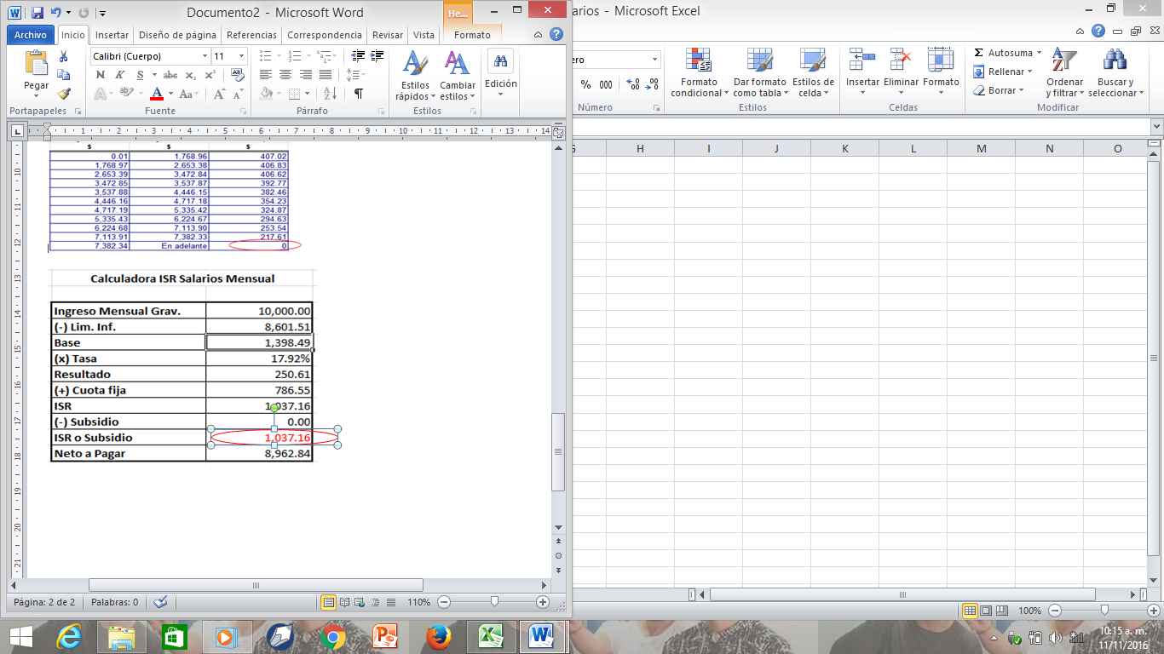
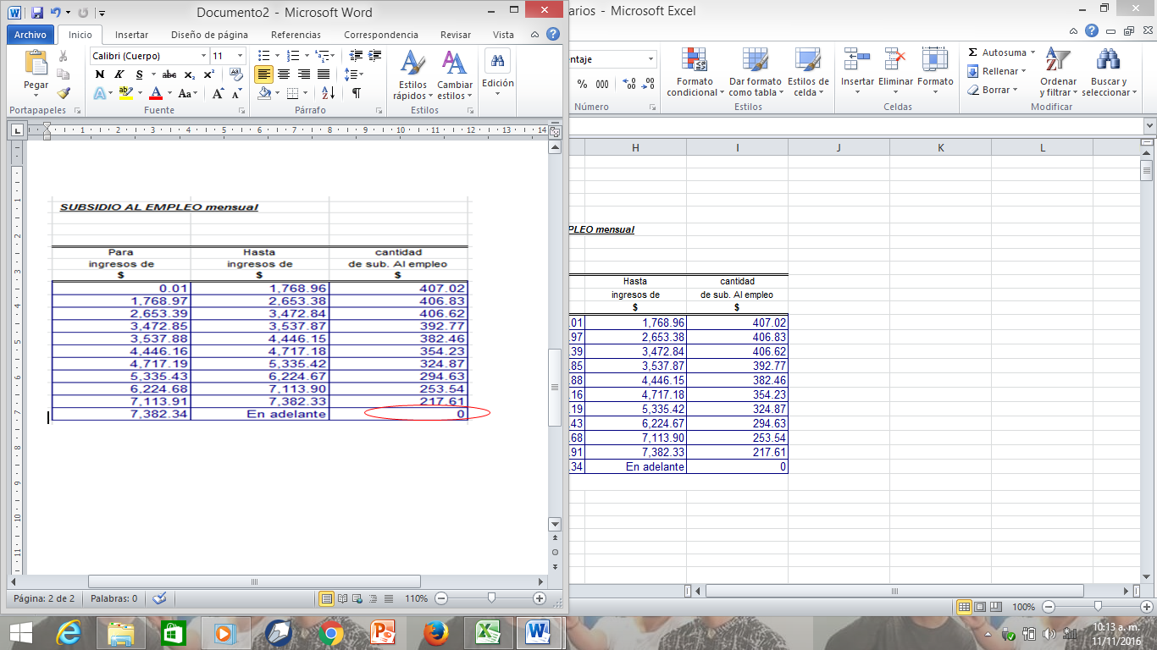
11. Se comparara el resultado con la tabla de subsidio al empleo.
12. Posteriormente calcularemos el ISR o Subsidio, para calcularlo tomaremos en cuenta el ISR anteriormente calculado menos el subsidio.

Slide 8
13. Después calcularemos el Neto a pagar, en donde se tomara nuestro ingreso mensual gravado menos el ISR o Subsidio.
14. Si en algunos casos el subsidio es mayor solo se quedara la diferencia en el ISR o subsidio y se sumara al ingreso, en el cual le podremos dar un formato condicional en donde nos marcara e diferente color nuestro ISR o Subsidio.

Slide 9
Aguinaldo

Slide 10
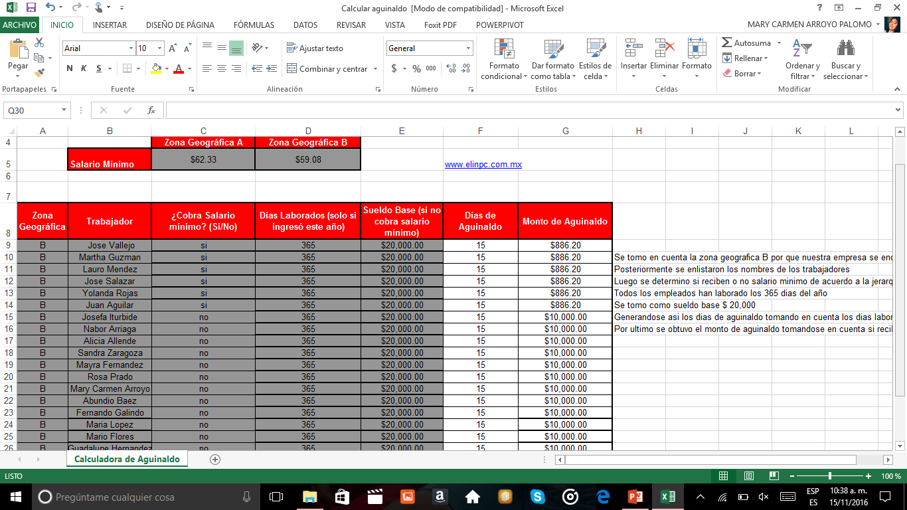

Slide 11
Procedimiento:
Se tomo en cuenta la zona geográfica B por que nuestra empresa se encuentra en Zacapoaxtla.
Posteriormente se enlistaron los nombres de los trabajadores.
Luego se determino si reciben o no salario mínimo de acuerdo a la jerarquía de la empresa.
Todos los empleados han laborado los 365 días del año.
Se tomo como sueldo base $ 20,000 .
Generándose así los días de aguinaldo tomando en cuenta los días laborados.
Por ultimo se obtuvo el monto de aguinaldo tomándose en cuenta si recibe el salario mínimo o no.

Slide 12
Lupita entró a trabajar a una empresa privada con un sueldo de 12 mil pesos y se mantiene en su empleo hasta el fin de año. En total habría trabajado 365 días.
12,000 /30= 400
15 /365= 0.041
0.041 x 365 = 14.965
400 x14.965 = 5986 pesos

Slide 13
Procedimiento:
Primero identificamos a un empleado de la empresa.
Después checamos el salario que tiene el empleado y los días que ha laborado en la empresa para realizar el cálculo de su aguinaldo.
Tomando en cuenta que el empleado tiene un salario de 12000 lo dividiremos entre los 30 días esto nos arrojara el sueldo diario que gana el empleado.
Después los 15 días de aguinaldo los dividiremos entre los 365 días que tiene el año, dándonos como resultado los días proporcionales.
Posteriormente tomamos en cuenta el salario diario del empleado y lo multiplicaremos por los días proporcionales (14.965).
El resultado de nuestra operación nos dará como resultado la cantidad de dinero que el trabajador recibirá de aguinaldo.

Slide 14
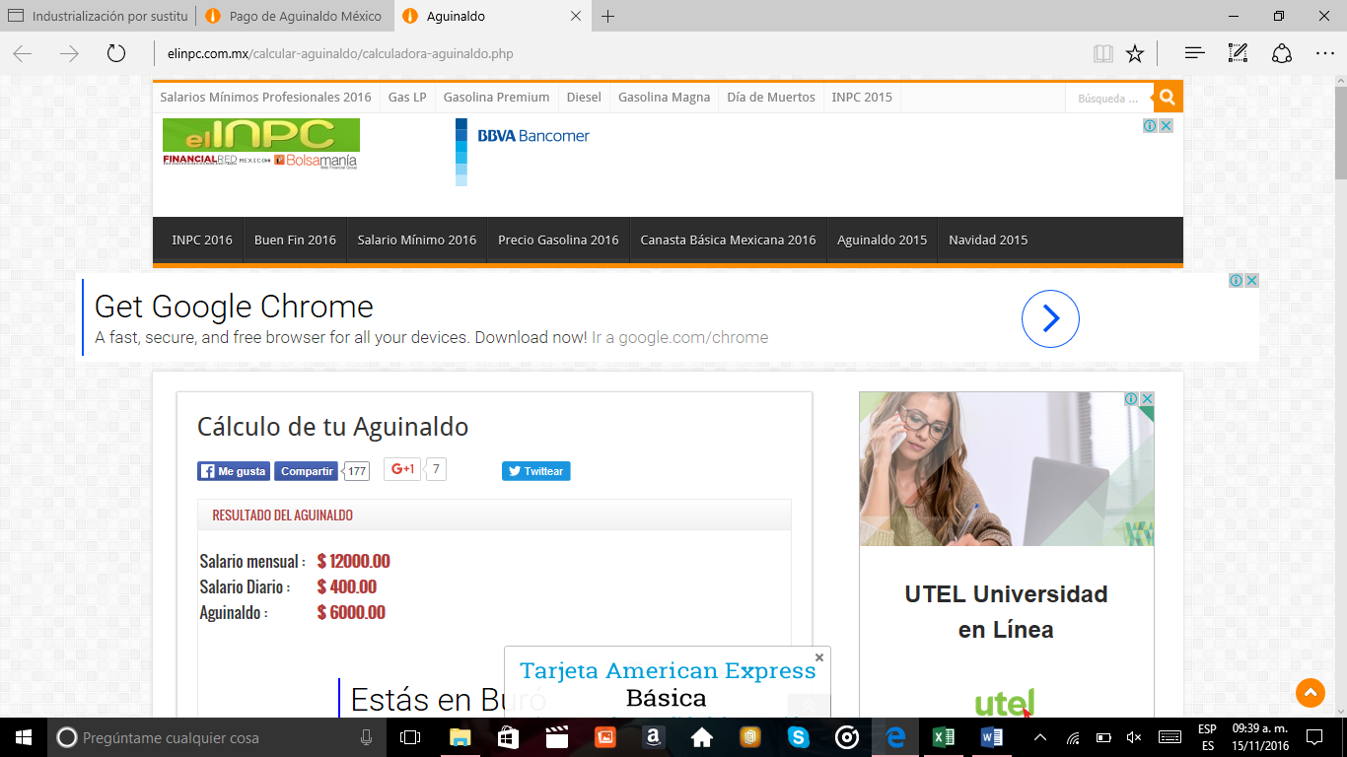

Slide 15
Calculo de finiquito.

Slide 16
¿Qué es el finiquito?
El finiquito es el pago que recibe el trabajador al renunciar voluntariamente y cuando se termina la relación laboral con el empleador. Por medio de éste se cubre las diferencia en el salario percibid por el trabajador y lo que debe pagar en acumulado la empresa.

Slide 17
Instrucciones
Calcular el sueldo por días laborados en el mes.
Multiplicar el salario diario por los días laborados del último mes.
Hacer el cálculo de las vacaciones correspondientes a seis meses. Para este rubro la ley contempla que el equivalente en número de días de vacaciones por seis meses laborados es igual a ocho días.
Obtener la prima vacacional. Para México se considera de un 25% sobre las vacaciones de seis meses.
Realizar el cálculo correspondiente al aguinaldo. Por ley éste es igual a 15 días de trabajo.
Calcular el total del finiquito. Lo único que restaría hacer es sumar desde el paso 1 hasta el 4 los montos obtenidos

Slide 18
EJEMPLO:
Calcular el sueldo por días laborados en el mes. Es decir que si tomamos en cuenta como fecha de renuncia el 15 de Septiembre de 2015 y un sueldo mensual de 8000 tendríamos que hacer primero el cálculo del salario diario.
8000/ 30 =266.666 pesos, este es el salario diario.
Multiplicar el salario diario por los días laborados del último mes.
266.666 * 15 = 4000 por concepto de días laborados del mes.
Hacer el cálculo de las vacaciones correspondientes a seis meses. Para este rubro la ley contempla que el equivalente en número de días de vacaciones por seis meses laborados es igual a ocho días. Por tanto siguiendo con el ejemplo sería
8 * 266.66 = 2,133.3333 pesos por vacaciones.

Slide 19
Obtener la prima vacacional. Para México se considera de un 25% sobre las vacaciones de seis meses. Por tanto siguiendo el orden de ejemplo sería:
2,133.3333 * .25 = 533.3333 por concepto de prima vacacional.
Realizar el cálculo correspondiente al aguinaldo. Por ley éste es igual a 15 días de trabajo.
Por tanto 15 / 12 = 1.25 días por mes.
Como en el ejemplo se trabajó completo hasta Agosto serían 8 meses.
Tenemos 1.25 * 8 = 10 días que se multiplican por el salario.
10 * 266.666 = 2,666.66 por concepto de aguinaldo.
Calcular el total del finiquito. Lo único que restaría hacer es sumar desde el paso 1 hasta el 4 los montos obtenidos que sería:
4,000 + 2,133.3333 + 533.3333 + 2,666.66= 9,333.3266 que sería el finiquito que se recibiría.

Slide 20
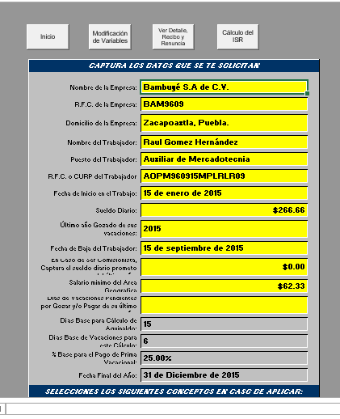
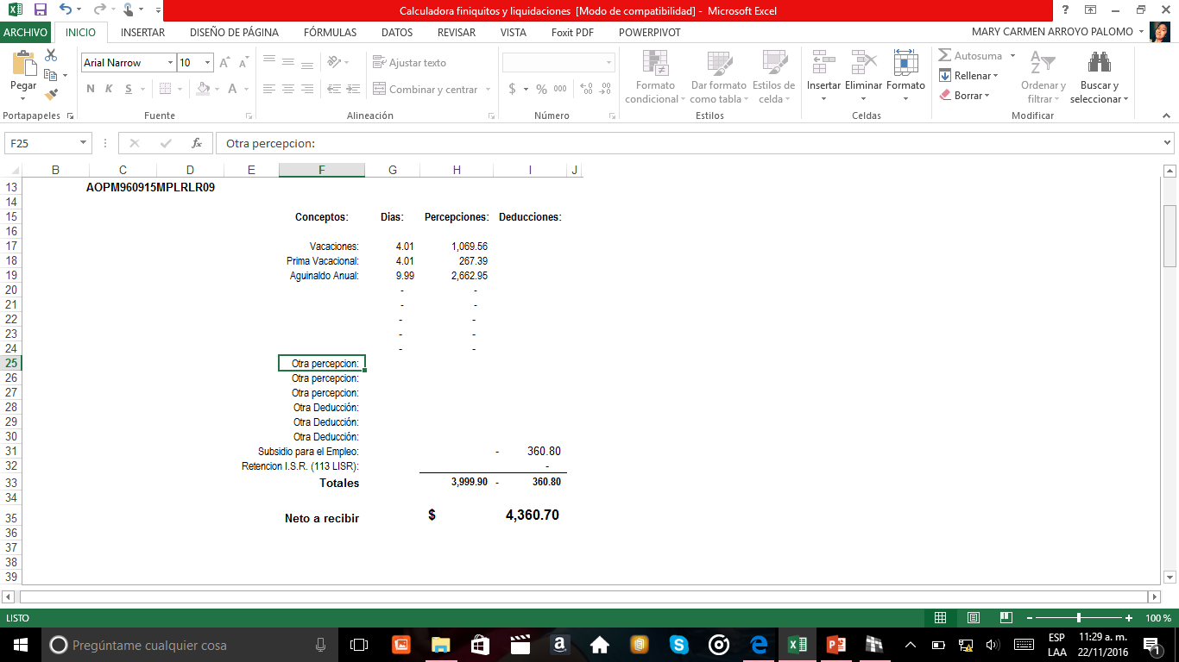

Slide 21
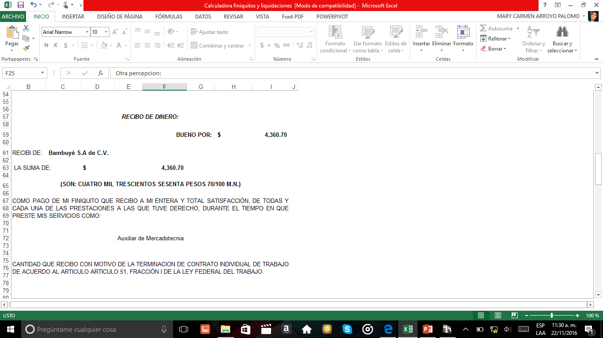
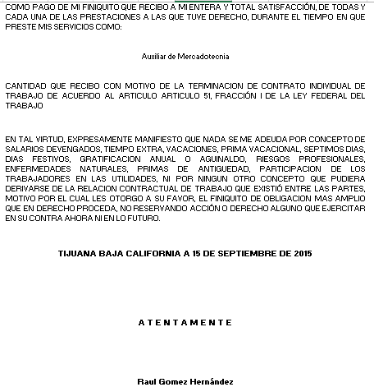

Slide 22
Prima de
Riesgos de
Trabajo

Slide 23
¿Qué es?
La Prima Riesgos de Trabajo es una obligación que cada año debes presentar como empresa, ya que es la base sobre la que vas a cotizar el seguro de riesgos de trabajo.

Slide 24
Fórmula
Para calcular la Prima de Riesgos de Trabajo el artículo 72 de la Ley del Seguro Social (LSS) establece la siguiente fórmula:
Prima= [(S/365)+V*(I+D)]*(F/N)+M
En donde:
S = Este concepto comprende los días de incapacidad por riesgo de trabajo, es decir, los días en que tus trabajadores no pudieron realizar sus labores por un accidente o enfermedad de trabajo. La cifra se obtiene sumando los números de días marcados en los certificados de incapacidad expedidos a los trabajadores por riesgo de trabajo.
V = 28 años. Según las estadísticas del IMSS, es la duración promedio de vida activa de un individuo que no haya sido víctima de un accidente mortal o de incapacidad permanente total.
I = Se obtiene de la suma de los porcentajes de incapacidades permanentes, parciales y totales divididas entre 100.
D = Número de defunciones. Se obtiene de sumar el número de fallecimientos ocurridos o como consecuencia del trabajo.

Slide 25
N = Número de trabajadores promedio expuestos al riesgo de trabajo. Es decir, los días que tus trabajadores laboraron durante el año a excepción de los días que no estuvieron expuestos al riesgo de trabajo como incapacidades y ausentismo. Esta cifra se divide entre los 365 días del año para obtener el promedio por día de trabajadores expuestos al Riesgo de Trabajo.
F = 2.3, que es el factor de prima promedio. Este factor de prima es una constante que no está definida por la ley, sin embargo se puede decir que es “una prima promedio para poder cubrir los subsidios y pensiones por riesgos de trabajo de todas las empresas del país”.
Tener en cuenta que el IMSS revisará esta variable cada tres años, para definir si se mantiene o cambia, esto dependerá de un promedio general de todas las empresas del país.
En caso de que tu empresa esté acreditada por la Secretaría del Trabajo y Previsión Social, el factor de prima disminuirá a 2.2.
M = 0.005, que es la prima mínima de riesgo establecida en el Artículo 72 de la Ley del Seguro Social.

Slide 26

La empresa “Bambuyè” se dedica a la fabricación de alcancías para su distribución en tiendas.
Durante el 2015, siete de sus trabajadores presentaron algún riesgo de trabajo, como accidentes dentro del área laboral, enfermedades producidas por el yeso que se utiliza y accidentes durante el traslado.
Uno de ellos sufrió un problema respiratorio por inhalar yeso, el diagnóstico del doctor fue de Dermatosis y, basados en la “tabla de incapacidades” publicada en la Ley Federal del Trabajo, el médico determinó que su incapacidad afecta hasta un 20% de sus habilidades para realizar su trabajo, por lo que podemos expresar el supuesto de la siguiente manera:

Slide 27
No. | Nombre | Tipo de incapacidad | Observacion | Inicio | Término | Días de incapacidad
1 | Carlos Rodríguez | Enfermedad de Trabajo |  | 12/04/2015 | 12/09/2015 | 20
2 | Katia Cobo | Accidente de Trabajo |  | 01/02/2015 | 01/08/2015 | 14
3 | Salvador Esquivel | Accidente de Trabajo | IPP | 01/02/2015 | 01/08/2015 | 21
4 | Cristian Aguirre | Accidente de Trabajo |  | 01/04/2015 | 31/12/2015 | 67
5 | Oscar Cabañas | Accidente de Trabajo |  | 01/08/2015 | 18/12/2015 | 86
6 | Patricia Coello | Accidente de Trabajo |  | 02/05/2015 | 31/12/2015 | 54
7 | Arturo Barrios | Accidente de Trabajo |  | 03/03/2015 | 31/12/2015 | 34
8 | Ana de León | Accidente de Trabajo |  | 12/03/2015 | 12/10/2015 | 32

Slide 28
“Bambuye” cuenta con una plantilla de 20 trabajadores que en conjunto han laborado durante el 2015 un total de 5,554 días, de los cuales 328 días están justificados como incapacidades por riesgos de trabajo, 61 días son ausentismos y no se presentaron otro tipo de incapacidades como enfermedad general o maternidad.
Esto es importante, ya que estos días tus trabajadores no estuvieron expuestos al riesgo de trabajo.
La siguiente tabla refleja estos datos:

Slide 29
No. | Nombre | Fecha de Inicio | Fecha de Término | Total Días Laborados | Incapacidades por RT | Ausentismos | Días Expuestos a RT
1 | Carlos Rodriguez | 12/04/2015 | 12/09/2015 | 153 | 20 | 6 | 127
2 | Katia Cobo | 01/02/2015 | 01/08/2015 | 211 | 14 | 3 | 194
3 | Salvador Esquivel | 01/02/2015 | 01/08/2015 | 211 | 21 | 2 | 188
4 | Cristian Aguirre | 01/04/2015 | 31/12/2015 | 274 | 67 | 8 | 199
5 | Oscar Cabañas | 01/08/2015 | 18/12/2015 | 139 | 86 | 4 | 49
6 | Patricia Coello | 02/05/2015 | 31/12/2015 | 243 | 54 | 1 | 188
7 | Arturo Barrios | 03/03/2015 | 31/12/2015 | 303 | 34 | 1 | 268
8 | Ana de León | 12/03/2015 | 12/10/2015 | 213 | 32 | 0 | 181
9 | Martin Domínguez | 01/02/2015 | 06/12/2015 | 308 |  | 8 | 300
10 | Alberto Álvarez | 01/02/2015 | 31/12/2015 | 333 |  | 5 | 328
11 | Jorge González | 01/02/2015 | 12/09/2015 | 222 |  | 4 | 218
12 | Verónica Coronas | 01/02/2015 | 12/11/2015 | 284 |  | 3 | 281
13 | Hugo Fernández | 16/01/2015 | 15/08/2015 | 210 |  | 5 | 205
14 | Abundio Báez | 15/01/2015 | 31/12/2015 | 350 |  | 8 | 342
15 | Rosa Prado | 15/01/2015 | 31/12/2015 | 350 |  | 1 | 349
16 | Mary Carmen Arroyo | 15/01/2015 | 31/12/2015 | 350 |  | 0 | 350
17 | Mayra Fernández | 15/01/2015 | 31/12/2015 | 350 |  | 0 | 350
18 | Sandra Zaragoza | 15/01/2015 | 31/12/2015 | 350 |  | 0 | 350
19 | Carolina Ramiro | 15/01/2015 | 31/12/2015 | 350 |  | 2 | 348
20 | Elizabeth Albañil | 15/01/2015 | 31/12/2015 | 350 |  | 0 | 350
 | Totales | 20 trabajadores |  | 5554 | 328 | 61 | 5165

Slide 30
Con esta tabla podemos obtener la variable ‘N’ con los días en que los trabajadores estuvieron expuestos al riesgo de trabajo, que en este caso fueron 5165 días y eso lo dividimos entre los 365 días del año, por lo que el promedio de empleados expuestos por día es de 14.15068493 .

Slide 31
De esta manera, los datos anteriormente proporcionados se podrán aplicar, en nuestro ejemplo, “Bambuye” se dedica a la fabricación de alcancía de yeso, es una empresa clase IV, fracción 3012 y que en su ejercicio pasado cotizó una prima de 3.18550%, entonces la fórmula se aplica así:
[(S/365)+V*(I+D)]*(F/N)+M

Slide 32
En nuestro ejemplo estos son los valores que tendrá cada variable:
S=328 V=28
I=0.20 D=0
F=2.3 N=14.15068493 M=0.005
Sustituimos los valores:
[(328/365)+28*(0.20+0)]*(2.3/14.15068493)+0.005
[0.8986301+28*(0.20)]*(0.162536)+0.005
(0.8986301+5.04)*(0.162536)+0.005
(5.9386301)*(0.162536)+0.005
0.965241182+0.005
0.965741182*100
Prima obtenida 96.57411819

Slide 33
Limite superior | +1 | 1.54355
Prima anterior |  | 0.54355
Limite inferior | -1 | -0.45645
Prima Obtenida |  | 96.57411819
Prima nueva |  | 1.54355

Slide 34
CALCULO DE SALARIO BASE COTIZACIÓN

Slide 35
¿Qué es?
El Salario Base de Cotización (SBC), es el promedio anual de lo que gana diariamente un empleado, por ello se deben considerar todas y cada una de las percepciones que pueden darse durante el año, ya que el trabajador recibe durante el año conceptos diversos al de su salario, como por ejemplo (las mas comunes) son el aguinaldo, prima vacacional, entre otros.

Slide 36
Los empleados con un año de antigüedad, tendrán derecho a 6 días de Vacaciones, y por ello recibir una prima Vacacional del 25% que correspondería a 1.5 días de trabajo, además del pago de Aguinaldo por 15 días de salario.
SBC = (Total de Ingresos Anuales) / 365
SBC = 370 + 1.5 + 15 / 365
SBC = 386.5 / 365
SBC = 1.0589

Slide 37
Una vez obteniendo este factor de integración, lo que haremos será multiplicarlo por el salario diario de los trabajadores.
Por ejemplo:
El salario diario de un empleado es de 266.66 multiplicado por 1.0589 nos dará como salario Base cotización del primer año de $282.3038.

Slide 38
El salario diario de un empleado es de 400 multiplicado por 1.0589 nos dará como salario Base cotización del primer año de $423.56.
El salario diario de un empleado es de 289.67 multiplicado por 1.0589 nos dará como salario Base cotización del primer año de $289.67.
El salario diario de un empleado es de 350 multiplicado por 1.0589 nos dará como salario Base cotización del primer año de $370.61.
El salario diario de un empleado es de 700 multiplicado por 1.0589 nos dará como salario Base cotización del primer año de $741.23.

Slide 39
Cálculos cuotas IMSS obrero – patronales.

Slide 40
Cuotas obrero patronales.
Son la suma total de dinero aportado al Instituto Mexicano del Seguro Social por los trabajadores, patrones y la cuota social que aporta el gobierno mexicano. Son las aportaciones que hacen el trabajador y el patrón con el fin de formar un patrimonio para su retiro, cesantía y vejez, así como garantizar la seguridad social.

Slide 41
¿Quién paga las cuotas obrero patronal?
Tú también debes pagar una parte de esas cuotas, no todas las debe pagar tu jefe (Patrón). Aunque las empresas y el gobierno están obligadas a brindarte servicio médico de calidad (dejemos lo de calidad como una interrogante), tú debes poner una parte, mínima, pero finalmente una aportación. Esa es la razón del por qué a todos los trabajadores les quitan parte de su sueldo para pagar el IMSS.

Slide 42
¿Quién conforman las Cuotas Obrero Patronales?
Estas son las Cuotas Obrero Patronales que el Seguro Social marca como prestaciones médicas y que, según los conceptos, integran todas las cuotas que tanto el patrón como el empleado debemos pagar.

Slide 43
Ramo | Prestación | Base del cálculo | % que paga el trabajador | % que paga el Patrón
Enfermedades y Maternidad | En dinero | SBC* | 0.25% | 0.70%
 | En especie | De todos los trabajadores hasta 3 veces el Salario Mínimo General |  | 20.40%
 | En especie | La diferencia del SBC menos los 3 Salarios mínimos generales por trabajador | 0.40% | 1.10%
 | En especie para pensionados y sus beneficiarios | SBC | 0.375% | 1.05%
Invalidez y vida |  | SBC | 0.625% | 1.75%
Retiro |  | SBC |  | 2%
Cesantía en Edad avanzada y vejez |  | SBC | 1.13% | 3.15
Guarderías y prestaciones sociales |  | SBC |  | 1%
Riesgo de trabajo | Especie y dinero | SBC |  | Según la empresa**
Aportación al INFONAVIT | Crédito para la vivienda | SBA |  | 5%

Slide 44
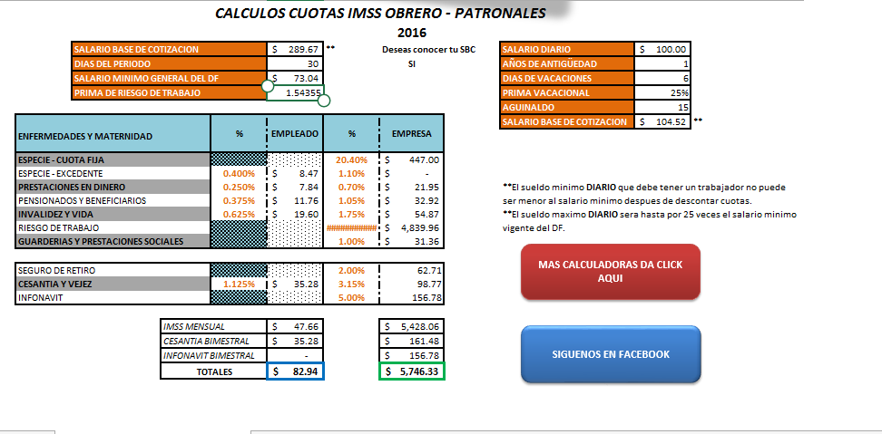

Slide 45
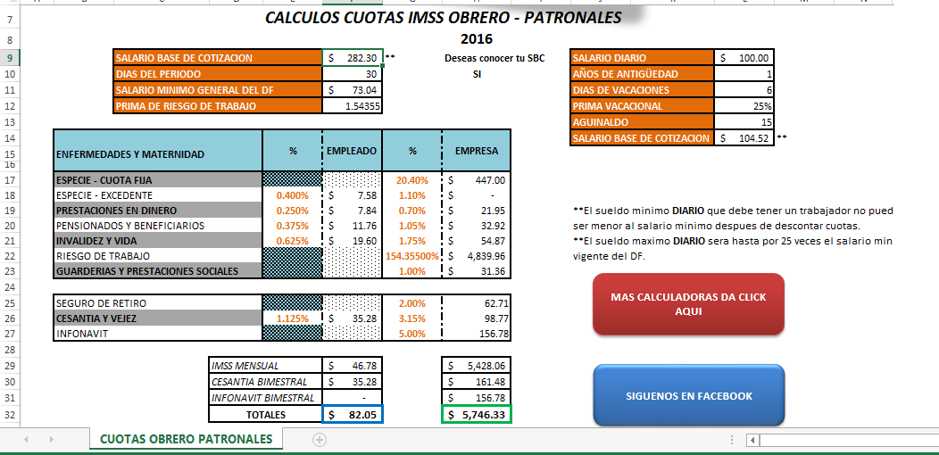

Slide 46


Slide 47


Slide 48


